Slide 1
3º ANO - ENSINO FUNDAMENTAL 1
LÍNGUA PORTUGUESA
SECRETARIA MUNICIPAL DE EDUCAÇÃO E CULTURA DE ALFENAS

Slide 2
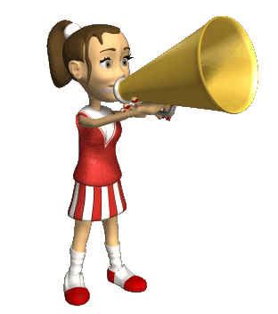
ATENÇÃO!!!
NÃO HÁ NECESSIDADE DE REALIZAR A IMPRESSÃO DESTE
MATERIAL.
AS ATIVIDADES NÃO SÃO OBRIGATÓRIAS.
OS(AS) ALUNOS (AS) IRÃO REVER ESTAS ATIVIDADES NA VOLTA
ÀS AULAS.
AOS PAIS, ALUNOS E/OU RESPONSÁVEIS;
Imagem disponível em: https://m.gifanimados.com/Gifs-Tecnologia/Animaciones-Equipos-Sonido/Megafonos/Animadora-Con-Megafono-90620.php
https://br.pinterest.com/pin/265571709265294874/
PRÓXIMA
ANTERIOR

Slide 3
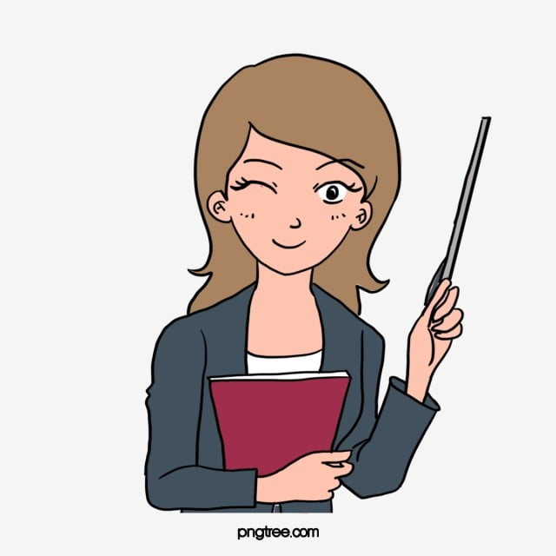
Orientação:
Apresentaremos, a seguir, o livro: Meu Herói és Tu , em que explica às crianças como elas podem se proteger e proteger suas famílias e amigos contra o Coronavírus.
Pai ou responsável, leia junto com a criança e, em seguida, realize as atividades propostas.
Link para acesso do livro:
https://interagencystandingcommittee.org/system/files/2020-04/My%20Hero%20is%20You%2C%20Storybook%20for%20Children%20on%20COVID-19%20%28Portuguese%29.pdf
Fonte da imagem: pt. Pngtree.com

Slide 4
01
Observe a capa abaixo. Qual é o título do livro?
Resolva as atividades em seu caderno
https://www.google.com.br/imgres?imgurl=https%3A%2F%2Fi.pinimg.com%2Foriginals%2F27
A
És tu meu herói.
B
Ele é meu herói.
C
Meu grande herói.
D
Meu Herói és Tu.

Slide 5
02
Leia e responda: De acordo com o texto, COVID-19 é um :
A
Uma bactéria
B
Um vírus
C
Um fungo
D
Um parasita
Resolva as atividades em seu caderno

Slide 6
03
De acordo com o texto, qual personagem disse que ter paciência e compreensão é um superpoder?
A
Sasha
B
Sara
C
Salem
D
Ario
Resolva as atividades em seu caderno
O que você faria se tivesse um superpoder?
Escreva em seu caderno.

Slide 7
04
Em qual alternativa as palavras possuem o mesmo número de sílabas?
A
Lua
Bola
Janela
B
Telefone
Sabão
Mãos
C
Escola
Bengala
Menina
Resolva as atividades em seu caderno
D
Fogo
Flor
Casa

Slide 8
CONFIRA AQUI AS ALTERNATIVAS CORRETAS DAS ATIVIDADES
Atividade 1: Letra D
Atividade 2: Letra B
Atividade 3: Letra A
Atividade 4: Letra C

Slide 9
3º ANO - ENSINO FUNDAMENTAL 1
MATEMÁTICA
SECRETARIA MUNICIPAL DE EDUCAÇÃO E CULTURA DE ALFENAS

Slide 10
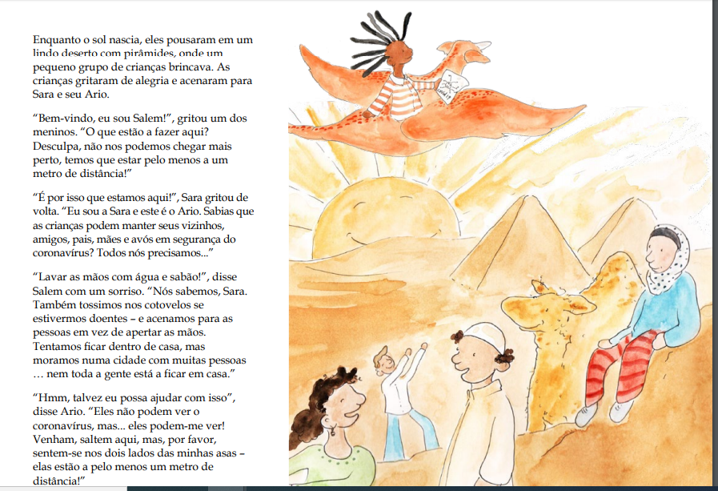
01
Verifique a ordem em que as crianças estão na areia. As que representam o segundo e quarto lugar são:
A
Leila e Salem
B
Kim e Cássia
C
Cássia e Leila
D
Leila e kim
Leila
Kim
Salem
Cássia
Resolva as atividades em seu caderno

Slide 11
02
Observe a régua abaixo. O maior número da reta numérica é?
A
12
B
19
C
10
D
16
Resolva as atividades em seu caderno

Slide 12
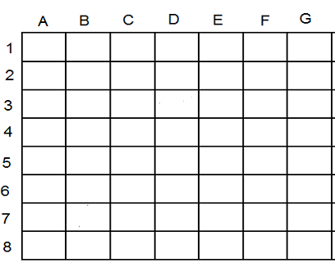
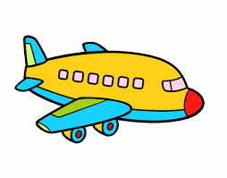
03
Qual a localização do desenho na malha quadriculada?
A
3C e 7C
B
3C e 4C
C
6G e 5F
D
8A e 7E
https://www.google.com.br/search?q=desenho+de+avi%C3%A3o&bih=640&biw=1312&hl=pt-:
Resolva as atividades em seu caderno

Slide 13
04
A decomposição do número 19 é:
Pinteres.com
A
10 dezenas e 19 unidades
D
U
B
9 dezenas e 1 unidade
1
9
C
8 dezenas e 1 unidade
D
1 dezena e 9 unidades
Resolva as atividades em seu caderno

Slide 14
CONFIRA AQUI AS ALTERNATIVAS CORRETAS DAS ATIVIDADES
Atividade 1: Letra B
Atividade 2: Letra B
Atividade 3: Letra B
Atividade 4: Letra D

Slide 15
SIGA AS DICAS QUE VOCÊ APRENDEU E SE CUIDE!
TCHAU!!!
Referência da imagem: https://br.pinterest.com/pin/388928117819787774/

